Slide 1

NTI Human Resources Project
https://www.linkedin.com/in/nour-khaled-b04987272/

Slide 2
الهدف من مشاركة ال project
أولا طبعا سبب مشاركتي ال project ده اني عاوز ال file ده يبقى reference لأي حد لسة بيبدأ يعمل projects و مش عارف يبدأ ال project منين او ازاي، ف احنا حنحاول نفكر مع بعض و نعمل mapping كدة للحاجات اللي بنعملها
ححاول على اد ما اقدر اني اشرح الحاجات اللي اتعملت في ال project ده و اتعملت ليه عشان نفيد أي حد لسة بيحاول يبدأ
الفايل ده حتلاقيني بتكلم شوية بالعربي و شوية بال English بس ححاول اني اشرح الحاجات بالعربي على اد ما اقدر برضو عشان تبقى مفيدة للكل
حتلاقي في الصفحة اللي بعد دي على طول Navigation Page بحيث لو انت عاوز تعمل skip ل شوية حاجات و تشوف حاجة معينة

Slide 3

Navigation:
Introduction
Data Collection
Data exploration
Data Cleaning & Transformation
Dashboard
Insights
Recommendations

Slide 4
Introduction:
We were told to analyze HR data that contains
Employee Demographics
Employee Performance
Salary
Department and location
Educational Degree
يعني ببساطة كان مطلوب مننا نحلل بيانات لناس شغالين في شركة في عدد من الأقسام و معانا المرتبات بتاعتهم و اسم القسم و أسماء الموظفين و نسب الأداء بتاعهم و مواقع شغلهم (المحافظات اللي شغالين فيها)

Slide 5
Data Collection
البيانات كانت جايالنا في excel file متكونة من عدد من ال sheets و كل sheet بيمثل القسم اللي الموظفين شغالين فيه و كل sheet في نفس عدد ال columns زي باقي ال sheets و كمان نفس أسماء ال columns، طيب يبقى احنا كدة محتاجين نجمع البيانات دي في حتة واحدة عشان نعرف نحللها و هنا في كذا طريقة عشان نجمع بيها البيانات:
ممكن تحطهم على sql و تربطهم ببعض
ممكن طبعا تاخد copy and paste لل sheets و تحطهم في شيت واحد فوق بعض و خلاص (الطريقة دي مش صح طبعا انك تشتغل بيها و في رأيي منصحش أي حد انه يعمل كدة طبعا)
الطريقة الأخيرة و هي دي اللي حنشتغل بيها في ال project ده و هو اننا نعملهم import في ال power query و بعد كدة نجمعهم مع بعض عن طريق ال append

Slide 6
Data Exploration
We Have the following columns (الرقم الوظيفي، اسم الموظف، الوظيفة، القسم، الموقع، المرتب، تاريخ التعيين و الميلاد، المؤهل الدراسي، أداء الموظف في 2019، أداء الموظف في 2020), according to the columns we have, we was able to know that we have:
5 Departments: Finance, IT, Sales, HR, Marketing
Employees that work for us are born from 1959 to 1989
3 Educational Backgrounds: دبلوم، ماجيستير، بكالريوس
Salaries vary from 1,428 to 35,000
We have employees performance in the years 2019 and 2020
We have 3 locations for our company: طنطا، الإسكندرية، القاهرة
We hired employees from the year 1996 to 2018

Slide 7
Data Cleaning & Transformation
طيب في ال page اللي فاتت شوفنا الحاجات اللي قدرنا نطلعها من البيانات اللي جاتلنا بس مش واخد بالك ان في حاجات المفروض نزودها زي مثلا ال column بتاع:
- تاريخ الميلاد : نقدر نطلع منه عمر الموظف
- تاريخ التعيين: نقدر نطلع منه عدد سنين خبرة الموظف في الشركة
- أداء الموظف في 2019 و 2020: نقدر نحسب منه متوسط أداء الموظف في السنتين مع بعض كان عامل ازاي، كمان نقدر نحسب منهم التحسن الادائي للموظف كان عامل ازاي
- ممكن كمان بعد ما نجيب عمر الموظف نقسم اعمار الموظفين ل age groups بحيث نشوف هل ده بيفرق في أداء الموظف ولا لأ
- طبعا كل ده انت تبقى تقدر تعمله بالطريقة اللي انت تشوفها مناسبة ليك بعد ما تكون خلصت ال Cleaning و تجميع البيانات مع بعض ف انا مش حخش في تفاصيل ال cleaning و حعمل للحتة دي skip.

Slide 8
DASHBOARD
We Made 3 Pages :
Location Analysis
Age Group Analysis
Department and Job Title Analysis

Slide 9

Location Analysis

Slide 10
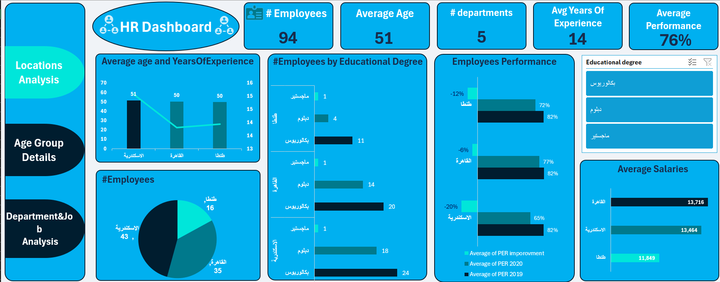

Slide 11

Age Group Analysis

Slide 12
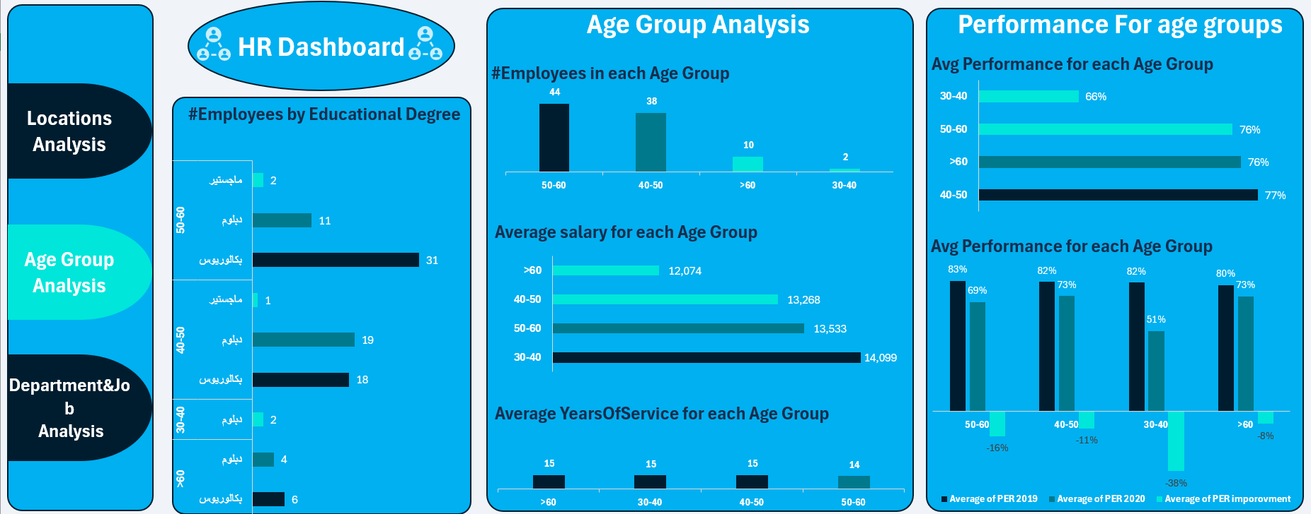

Slide 13

Department & Job Title Analysis

Slide 14
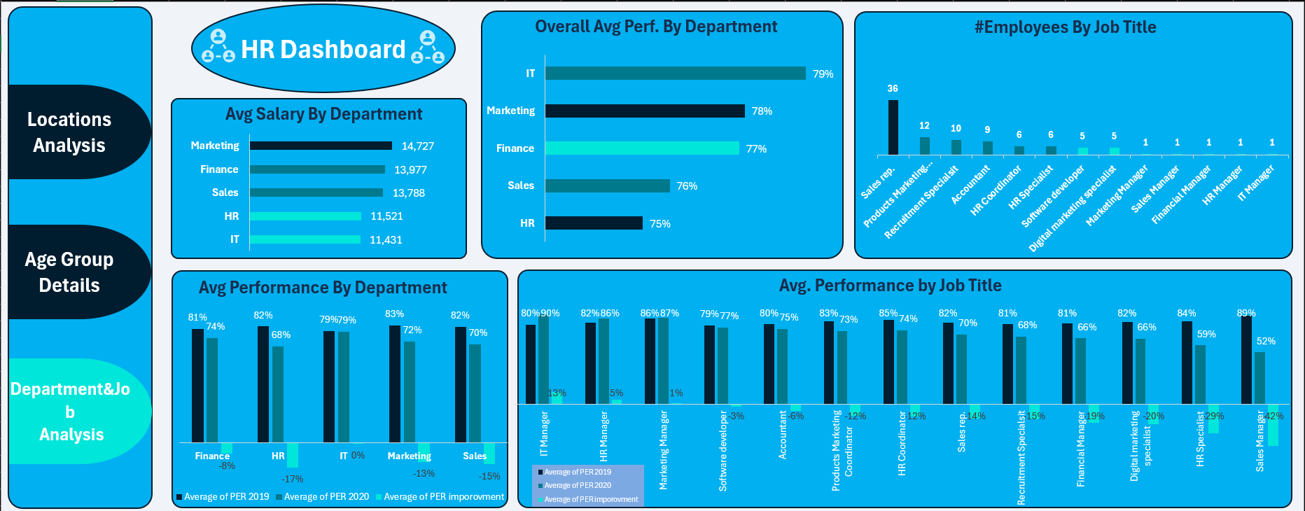

Slide 15
Insights
We Have 94 Employees.
Average Performance: 76%
Average Years Of Experience in the Company was 14 years.
Alexandria has the highest number of employees reaching 43 employees then Cairo with 35 employees then the last one is Tanta with 16 employees.
Alexandria and Tanta have the the employees with the highest years of experience with 29 years.
Tanta has the highest proportion of bachelor's degree holders, with 68.75% of its employees holding bachelor's degrees.
Highest Department that witnessed improvement was the IT department.

Slide 16
Insights
We Pay the highest salary to the Sales Manager in Cairo with 35,000 EGP Having 24 years of experience in our company.
We Pay the lowest salary to the Sales Rep. in Alexandria with 1,428 EGP Having 13 years of experience in our company.
Highest Employee with performance Improvement Reached 28% improvement among the 2 years 2019 and 2020.
Lowest employee with performance improvement Reached -54% improvement among the 2 years 2019 and 2020 and reaching in 2020 nearly half of his performance in 2019.

Slide 17
Recommendations
We have to check why nearly 16% of employees across all locations their performance in 2020 nearly reached half of their performance in 2019 while 11 of them have more than 10 years of experience in our company.
We should pay special attention to the employee who has achieved the most significant performance improvement reaching 28% of improving and consider recognizing their efforts, This acknowledgment will not only reward their dedication but also motivate others to strive for excellence.
We should investigate why the HR department is the least department in performance improvement across all departments.

Slide 18
Thanks For Your Time
و في الاخر طبعا احب اشكرك على وقتك و أتمنى اني أكون فيدتك و لو حتى بمعلومة و افتكر دايما ان مفيش حد بياخد رزق التاني ف لو حتعرف تفيد حد و لو بمعلومة متبخلش بيها و على الأقل حتى تاخد ثواب مشاركة العلم و شكرا ليكو.
Made By: Nour ElDeen Khaled

